Slide 1



TIẾT 4 – CHỦ ĐỀ 3

Slide 2


KHỞI ĐỘNG

Slide 3


Vận động: “BODY PERCUSSION”

Slide 4

TỔ CHỨC CÁC HOẠT ĐỘNG
VẬN DỤNG – SÁNG TẠO

Slide 5
HÁT VUI ĐẾN TRƯỜNG
KẾT HỢP
VẬN ĐỘNG CƠ THỂ

Slide 7
ĐỌC BÀI ĐỌC NHẠC SỐ 2
VỚI SẮC THÁI TO – NHỎ

Slide 8

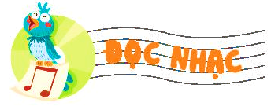


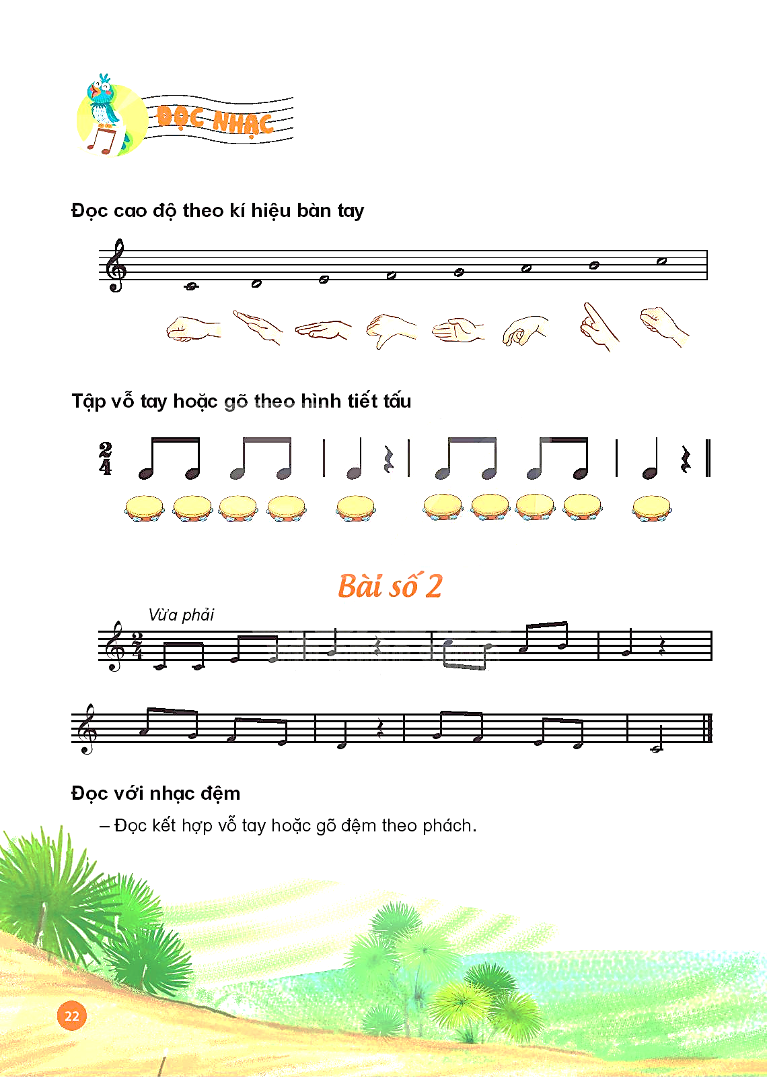


NHẠC ĐỆM

Slide 9
NGHE VÀ
VẬN ĐỘNG PHỤ HOẠ
CHO BÀI ĐI HỌC

Slide 11

TIẾT 4 – CHỦ ĐỀ 3
TỔ CHỨC CÁC HOẠT ĐỘNG
VẬN DỤNG – SÁNG TẠO

